Slide 1
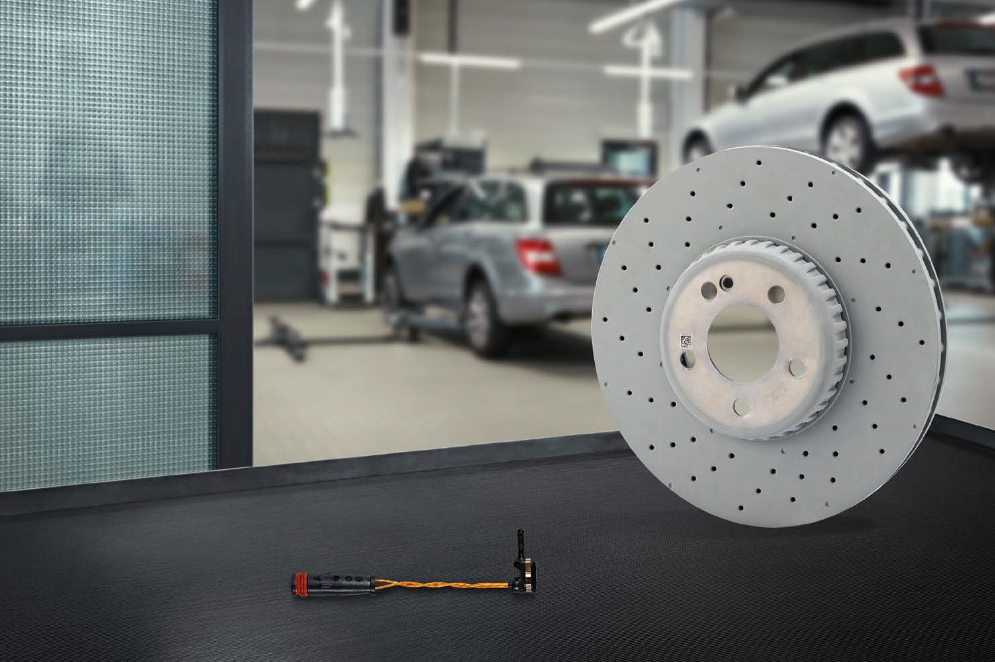
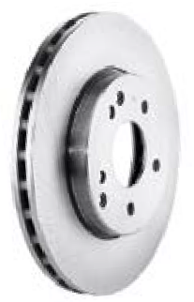
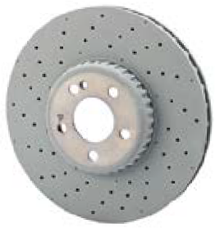
Freni.
Prodotto
I vantaggi per i vostri clienti
I vantaggi per voi
Consiglio pratico
Guarnizioni del freno.
Garantiscono una performance frenante ottimale.
Sviluppate e tarate specificamente per ogni modello Mercedes‑Benz.
Prevenzione di rumori dei freni.
Grado di usura ridotto per una percorrenza elevata.
Il volume di fornitura completo, inclusa tutta la minuteria necessaria per il montaggio, e l'elevata precisione dimensionale garantiscono il montaggio rapido senza problemi e quindi costi di assistenza contenuti per i vostri clienti.
Sviluppate appositamente per i sistemi ABS ed ESP montati a bordo dei veicoli Mercedes‑Benz. Sono stati considerati anche il peso del veicolo e tutti gli altri componenti del sistema frenante.
Ordinare insieme anche:
Liquido dei freni originale Mercedes‑Benz, flacone da 1 litro (A 000 989 08 07 13)
I vantaggi per voi:
+ elevate riserve di sicurezza anche per la marcia in montagna
+ soddisfa tutti i requisiti Daimler
secondo le specifiche per i materiali di consumo Mercedes‑Benz, foglio 331.0.
Dischi del freno.
Funzionamento stabile e prevenzione di rumori e vibrazioni grazie ad una precisione dimensionale perfetta.
Accoppiamento di attrito ottimale.
Potenza frenante eccellente fin dal primo giorno.
Elevata resistenza a incrinature e deformazioni .
Protezione anticorrosione perfetta grazie ad un rivestimento protettivo speciale.
Montaggio rapido in quanto non è necessaria la rimozione del rivestimento protettivo.
Risparmio di tempo grazie ad una fase di rodaggio ridotta perché il coefficiente di attrito ottimale viene raggiunto in tempi brevi.
I freni forniscono prestazioni massime. Decelerano il veicolo da 100 km/h a 0 in circa 2,7 secondi!
Pasta per le pastiglie del freno originale Mercedes‑Benz, bustina da 3 g (A 001 989 94 51 09),
tubetto da 100 g (A 001 989 94 51 12)
I vantaggi per voi:
+ previene stridii dei freni a disco
+ fatturazione riferita alla singola riparazione
+ protegge dalla corrosione
Dischi del freno in costruzione leggera.
Disco del freno in costruzione leggera con dentatura innovativa tra anello del freno e campana in acciaio.
Consumo di carburante e comfort di marcia ottimizzati grazie al peso ridotto (fino a 1,5 kg per ogni disco del freno).
Carreggiata come da omologazione solo con l'utilizzo del disco del freno in costruzione leggera. Dischi del freno con fondo della campana > 2,5 mm richiedono eventualmente l'omologazione separata (a seconda della legislazione nazionale).
In genere i dischi in ghisa grigia dispongono di un fondo della campana più spesso e non sono approvati da Mercedes‑Benz Group AG per le serie interessate.
Ordinare insieme anche:
Sensori di usura della guarnizione del freno
Per i prodotti con questo simbolo sono stati svolti confronti con prodotti concorrenti. Un elenco selezionato dei risultati dei test è riportato alle pagine seguenti.
Componenti originali Mercedes-Benz | Manutenzione e usura

Slide 2
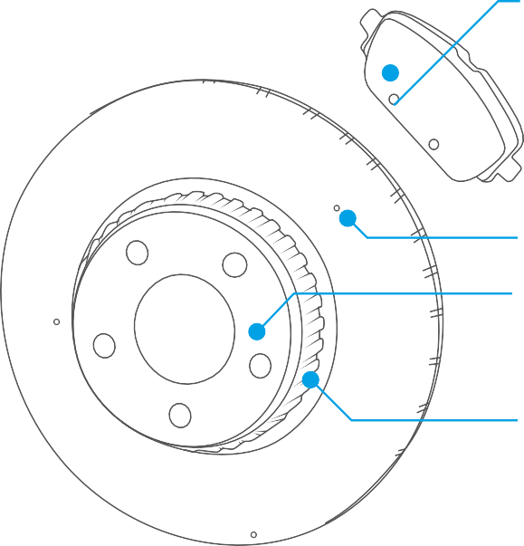
Parametro di riferimento per qualità, sicurezza ed economicità.
Risultato dei test in un colpo d'occhio: la scelta migliore: l'originale.
Guarnizioni del freno e dischi del freno originali Mercedes-Benz:
Affidabilità e potenza di guarnizioni del freno e dischi del freno sono decisive per la sicurezza degli occupanti del veicolo e degli altri utenti della strada. Un effetto frenante insufficiente può infatti allungare notevolmente lo spazio di frenata. Materiali di scarsa qualità possono inoltre portare a forte corrosione, rumorosità dei freni e usura aumentata. Per guarnizioni del freno e dischi del freno Mercedes-Benz pone pertanto esigenze severissime in termini di qualità.
Controllo di montaggio | Mercedes-Benz | Concorrente 1 | Concorrente 2
Spazio di frenata 100 km/h freno freddo
Spazio di frenata 130 km/h freno caldo
Spazio di frenata 160/200 km/h freno freddo
Resistenza alle incrinature del disco |  | *
Coefficiente di attrito tra guarnizione e disco del freno
Resistenza all'usura
I dischi del freno in costruzione leggera di Mercedes-Benz sono costituiti da una campana in lamiera di acciaio ad alta resistenza collegata mediante una dentatura all'anello del freno in ghisa grigia. Grazie all'impiego di acciaio sottile anziché ghisa grigia per la campana del disco del freno, il peso si riduce di un valore che arriva a 1,5 kg per ogni disco e quindi in totale fino a 6 kg per veicolo – e tutto questo soddisfacendo contemporaneamente i massimi requisiti di sicurezza. La riduzione del peso fornisce inoltre un contributo importante alla riduzione dei consumi e delle sostanze inquinanti.
Posizione in classifica | 1 | 2 | 3
ottimo buono soddisfacente
Per quanto riguarda resistenza alle incrinature, coefficiente di attrito e resistenza all'usura, le guarnizioni e i dischi del freno originali Mercedes-Benz hanno ottenuto il migliore valore complessivo. I componenti sono tarati in modo ottimale sia tra loro che rispetto al modello di veicolo.
Vantaggi tecnici mediante innovazione. Grazie alla riduzione delle masse non sospese si ottengono vantaggi per il comfort di marcia.
Mescola della guarnizione specifica per il veicolo
Anche le officine ne beneficiano. Grazie all'indicatore di usura disco del freno originale Mercedes-Benz si evitano misurazioni dispendiose. Basta infatti uno sguardo per rilevare il superamento o meno del limite di usura.
sul
Indicatore di usura (3x)
Campana in lamiera di acciaio ad alta resistenza: riduzione del peso fino a 1,5 kg per ogni disco
Dentatura

Slide 3
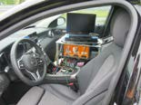
Il test dei prodotti: Mercedes-Benz vs. concorrenti
L'istituto di test indipendente DEKRA ha svolto diverse verifiche con rispettivamente tre accoppiamenti di guarnizione e disco del freno. I prodotti sottoposti a test sono idonei per il montaggio a bordo di Classe C ed E delle serie 205, 213 e 238. Come veicolo di prova è stata utilizzata una Mercedes-Benz C 200, serie 205.
Criteri di test.
Montaggio.
Spazio di frenata.
Banco di prova.
Precisione dimensionale
Tempo richiesto per il montaggio
Perché questo test è importante?
Una precisione dimensionale ottimale è presupposto per tempi brevi di montaggio e smontaggio.
Come si è svolto il test?
Con calibro a corsoio e goniometro i prodotti concorrenti sono stati confrontati con i componenti originali Mercedes-Benz e montati nello stato a nuovo nel veicolo di test.
Durante il montaggio sono stati controllati la precisione dimensionale e il tempo richiesto.
Spazio di frenata 100 km/h freno freddo
Spazio di frenata 130 km/h freno caldo
Spazio di frenata 160/200 km/h freno freddo
Perché questo test è importante?
I più importanti valori caratteristici per la valutazione della forza frenante sono lo spazio di frenata partendo da diverse velocità con il freno freddo nonché la riduzione dell'effetto frenante con l'aumento progressivo della temperatura dei freni (fading).
Come si è svolto il test?
Con il freno freddo (temperatura inferiore a 100 °C) sono state eseguite diverse frenate partendo da 100 km/h, da 160 km/h e da 200 km/h ed esercitando la massima pressione sul pedale fino all'arresto del veicolo.
Per i test dei freni con impianto frenante caldo sono state eseguite dieci frenate consecutive partendo da una velocità di 130 km/h fino all'arresto del veicolo. Il test è stato iniziato con freni freddi (temperatura inferiore a 100 °C). Rapide frenate consecutive hanno quindi portato al progressivo surriscaldamento dell'impianto frenante.
Resistenza alle incrinature del disco
Coefficiente di attrito tra guarnizione e disco del freno
Resistenza all'usura
Perché questo test è importante?
Prodotti robusti e durevoli devono essere sostituiti meno frequentemente. Il coefficiente di attrito ottimale tra guarnizione del freno e disco del freno è decisivo per la potenza frenante.
Come si è svolto il test?
È stata esaminata e valutata la formazione di incrinature sul disco del freno. A tal fine sono state eseguite 30 frenate di condizionamento per la realizzazione dell'accoppiamento di attrito e 1.200 frenate con diverse velocità iniziali e finali e decelerazioni. Per gli ulteriori test sono stati eseguiti più di 200 frenate di condizionamento per la realizzazione dell'accoppiamento di attrito e diverse frenate variando profili di guida e di velocità, velocità iniziali e finali, pressioni di frenata, decelerazioni e temperature. Per le guarnizioni del freno è stata rilevata l'usura in millimetri e per i dischi del freno l'usura in termini di peso in grammi.

